Slide 1
ENRUTAMIENTO
Preguntas guía de indagación
Qué es enrutamiento o encaminamiento?
Qué es un router?
Qué es enrutamiento estático?
Qué es enrutamiento diámico?

Slide 2

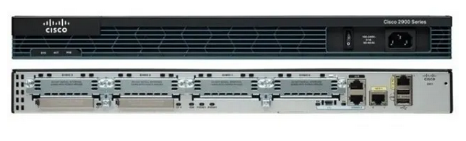
ENRUTAMIENTO
Consiste en determinar la mejor ruta por la que deben viajar los datos desde una red origen hacia otra red destino.
Este proceso es llevado a cabo por un dispositivo denominado router.
Símbolo
Router Cisco
Router Cisco
Cada router almacena una tabla con las rutas a las diferentes redes (Tabla de enrutamiento)

Slide 3
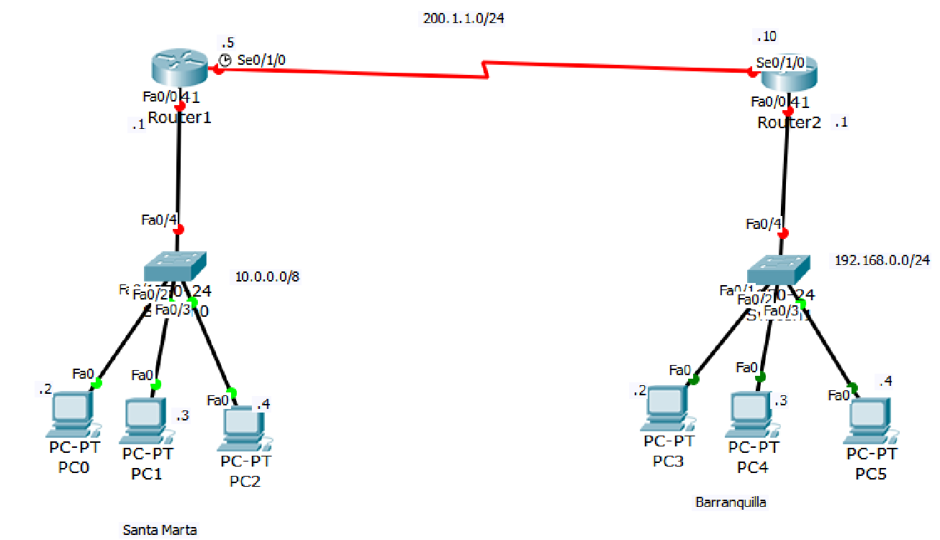
ENRUTAMIENTO

Slide 4
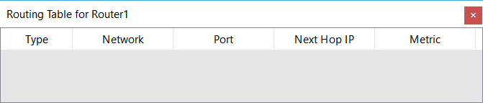
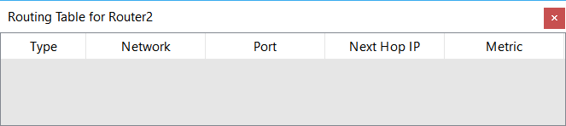
ENRUTAMIENTO

Slide 5
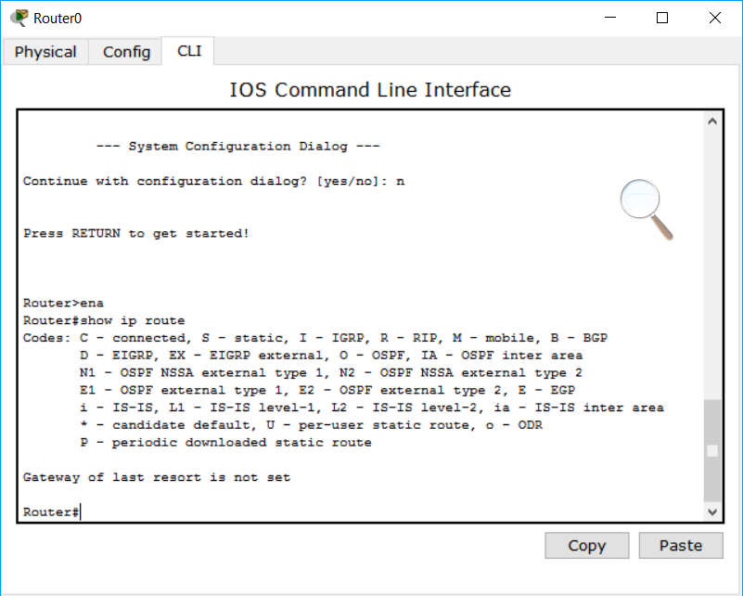
ENRUTAMIENTO
Tabla de enrutamiento:
Comando:
Show ip route

Slide 6
ENRUTAMIENTO
Tipos de enrutamiento
Enrutamiento Estático:
En este, las rutas de la tabla de enrutamiento son creadas manualmente por el administrador de la red. Su aplicación tiene sentido para redes pequeñas.
Enrutamiento Dinámico:
En él, las rutas de la tabla de enrutamiento son creadas automáticamente por protocolos de enrutamiento.

Slide 7
ENRUTAMIENTO
Enrutamiento Estático:
Ip route <ip_red_destino> <máscara_red_destino> <salto>
(Ip de la interfaz de entrada
a la red destino)

Slide 8
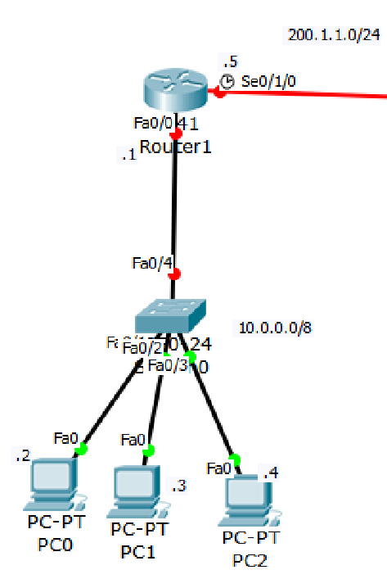
ENRUTAMIENTO
Para el ejemplo dado se tiene:
En router 1
En la interfaz F0/0
Router1(config)#interface F0/0 (ingresa a la interfaz)
Router1(config-if)#no shutdown (encienda la interfaz)
Router1(config-if)# ip address 10.0.0.1 255.0.0.0 (asigna Ip)
En interfaz s0/1/0:
Router1(config)#interface s0/1/0 (ingresa a la interfaz)
Router1(config-if)#no shutdown (encienda la interfaz)
Router1(config-if)# ip address 200.1.1.5 255.255.255.0 (asigna ip) (asigna Ip)
ENRUTAMIENTO ESTÁTICO
Router1(config)# ip route 192.168.0.0 255.255.255.0 200.1.1.10

Slide 9
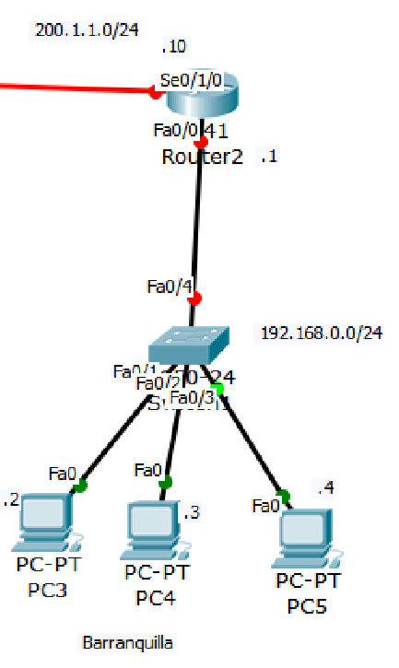
ENRUTAMIENTO
Para el ejemplo dado se tiene:
En router 2
En la interfaz F0/0
Router2(config)#interface F0/0 (ingresa a la interfaz)
Router2(config-if)#no shutdown (encienda la interfaz)
Router2(config-if)# ip address 192.168.0.1 255.255.255.0 (asigna Ip)
En interfaz s0/1/0:
Router2(config)#interface s0/1/0 (ingresa a la interfaz)
Router2(config-if)#no shutdown (encienda la interfaz)
Router2(config-if)# ip address 200.1.1.5 255.255.255.0 (asigna Ip)
ENRUTAMIENTO ESTÁTICO
Router2(config)# ip route 10.0.0.0 255.0.0.0 200.1.1.5

Slide 10
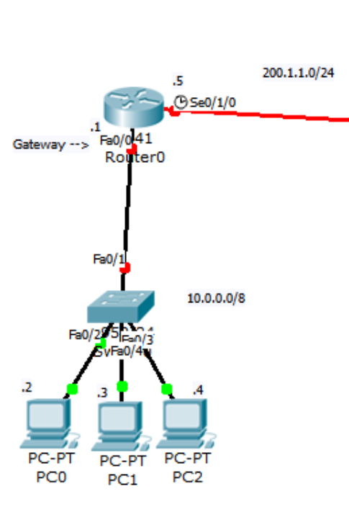
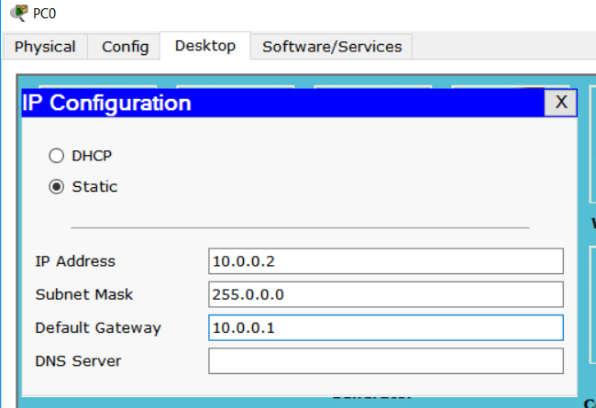
ENRUTAMIENTO
Para el ejemplo dado se tiene:
En PC0
Se configura su Ip así:
El Gateway corresponde a la IP
Del puerto del router que está conectado al switch (F0/0)

